Slide 1
ОКОНЧАНИЕ
5 класс

Slide 2
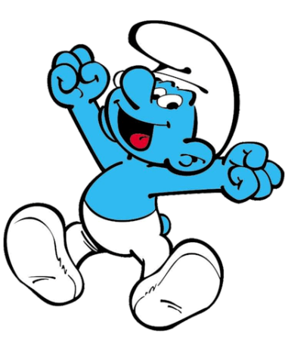
Спишите, выделяя в глаголах корни, вставляя пропущенные буквы. Подчеркните слова с нулевым окончанием.
Зам_лкает на минуту, ухв_титься за веревку; не об_жай малыша; об_жать стадион; прим_рять одежду; нак_рмить брата; пол_скать сестренку; сп_шите пример; пос_деть на крыльце; ум_лять о помощи; пр_сить помочь; по_вляться в небе; скр_пучий пол; тр_петать от страха.

Slide 3
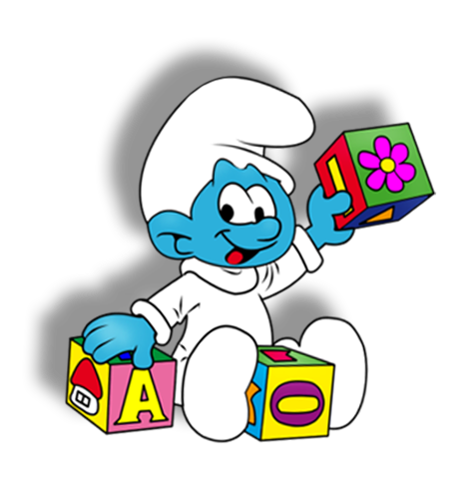
Выпишите однокоренные слова и формы одного и того же слова.
Родник родит реку, а река льется, течет через всю нашу матушку-землю, кормит народ. И все эти слова как бы родня между собой. Простые эти слова открыли мне глубочайшие корни нашего языка. (К. Паустовский.)

Slide 4
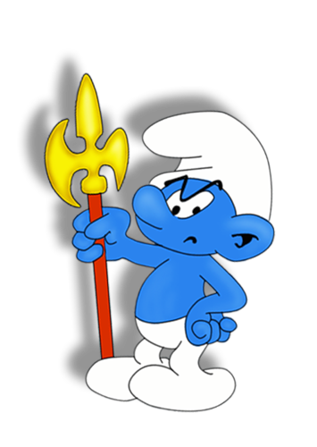
Выделите окончания. В каких словах вы ничего не обозначили? Почему? Назовите виды орфограмм на месте пропуска букв.
Хрустит под н..гами сухой сн..жок.
Еще (не) св..тает, еще (не) пригрело.
Еще не восход,
Но от тыс..чи ног
На ул..цах словно бы пот..плело.
А. Яшин

Slide 5
Выпишите из текста по 2–3 слова: а) без окончания; б) с нулевым окончанием. Укажите части речи выписанных слов.
а) На сцене был сад. На маленьких деревьях с золотыми и серебряными листьями звонко пели заводные скворцы. Под деревьями важно прохаживался павлин и клевал яблоки. На лужайке весело прыгали два козленка.
(По А.Толстому)
б) На столе перед зеркалом Алеша увидел две китайские куклы. Вчера он их не заметил. Они кивали ему головами. Но Алеша помнил приказание Чернушки и быстро прошел мимо них.
(По А.Погорельскому)

Slide 6
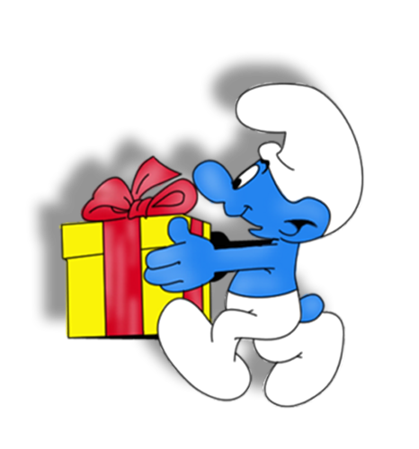
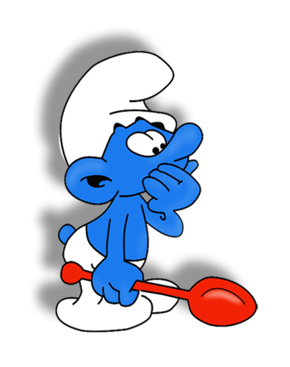
Спишите слова. Выделите в них окончания и найдите в ряду слов лишнее. Подчеркните его.
а) Село, далеко, влекло, пело. б) Закружил, рассвет, сверху, прыгала. в) Вчера, плясала, поляна, красива. г) Маленький, собачка, прибежала, столб.

Slide 7
1. Окончание образует формы слова.
2. Окончание служит для связи предложений.
3. Нулевое окончание не выражено звуками
и буквами.
4. Окончание существительных обозначает
падеж, число.
5. Изменяемые слова не имеют окончания.
6. Неизменяемые слова имеют нулевое
окончание.
7. При изменении слова образуются его формы.
1, 0, 1, 1, 0, 0, 1

